Slide 1
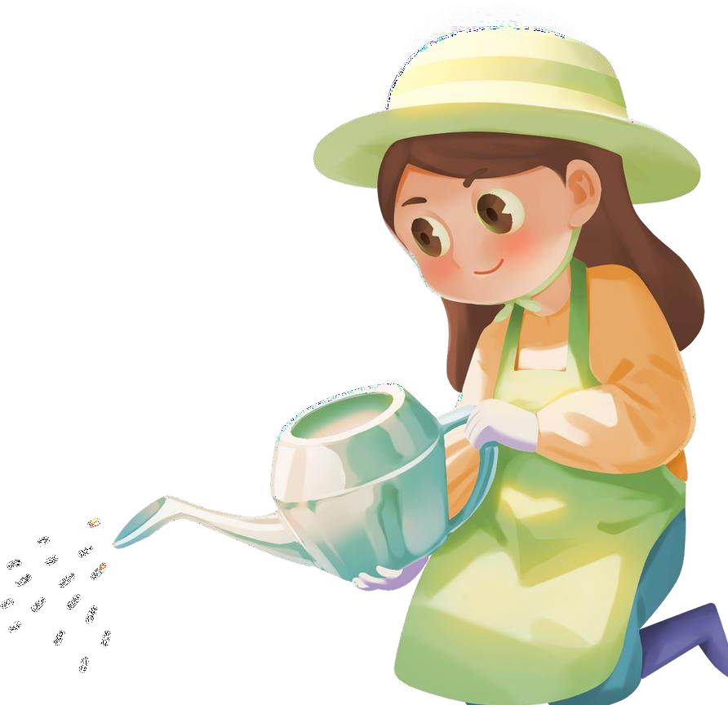

Slide 2
ỔN ĐỊNH,TRÒ CHUYỆN, GIỚI THIỆU BÀI

Slide 3
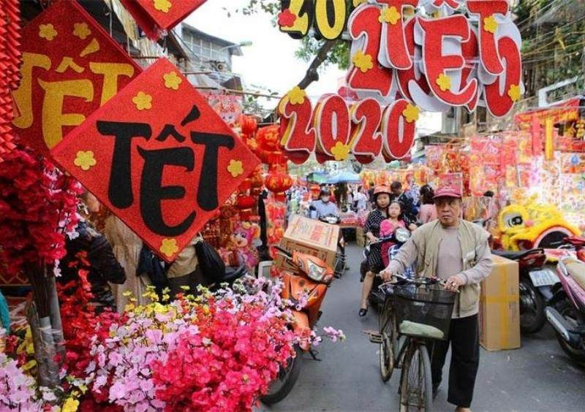
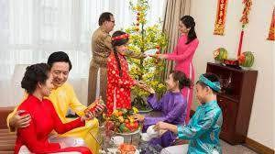

Slide 4
Dạy hát :
Dạy hát dưới mọi hình thức

